Slide 1

소프트웨어캡스톤디자인
올바른 자취방 구하기 VR 시뮬레이터
파라노이드
콘텐츠 IT 20145329 오장호
콘텐츠 IT 20145350 한규성
콘텐츠 IT 20175332 이충희
콘텐츠 IT 20195124 김민석
경영 20193008 최 혁

Slide 2

목차
1. 개요
2. 프로젝트 내용
3. 앞으로의 계획
개발 이유 및 목표
프로젝트를 시작한 이유와 목표
프로젝트 구성
유니티 및 프로젝트의 구성
추후 목표 및 계획
본 프로젝트 이후의 계획

Slide 3
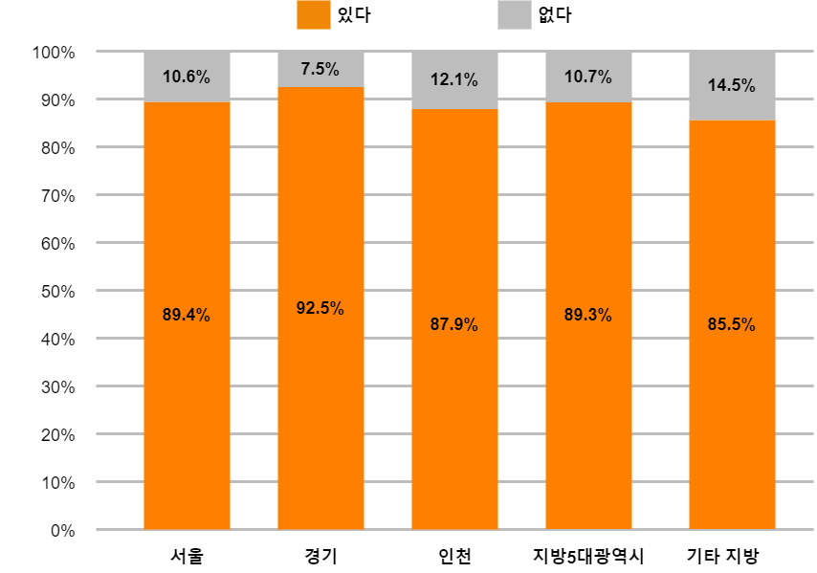
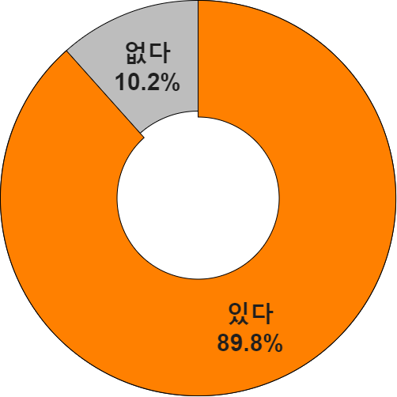
1. 개요 - 본 프로젝트 선정 이유
ㅋ
직방 모바일 3D·VR 부동산 정보 이용 의향 설문조사
2021년 대한민국의 대표 방 계약 애플리케이션 직방의 설문조사에 따르면 직접 방문 없이 3D·VR 부동산정보만 확인하고 계약할 의사가 있다는 응답이 70%를 넘었다.
또한 3D·VR 부동산 정보 서비스를 이용해 볼 의향을 물어보는 질문에는 90%에 육박하는 비율로 이용해 볼 것이라고 응답했다.
남정호, “직방 앱 이용자 90% ‘3D·VR 부동산정보 이용 의향 있어’”, 신아일보, https://www.shinailbo.co.kr/news/articleView.html?idxno=1395933

Slide 4
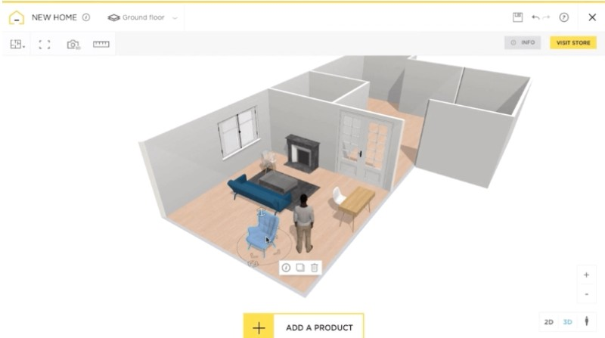
1. 개요 - 목표
ㅋ
온라인 서비스가 늘어나는 추세에서 소비자가 VR로 직접 방을 구경하고 둘러보면서 하자 부분을 찾도록 하고, 계약과 관련된 퀴즈를 풀면서 소비자가 방을 구할 때 필요한 지식을 교육한다. 마지막으로 실제로 촬영된 방을 보며 배운 것을 마무리한다.
이를 통해 직접 자취방을 구하러 갔을 때 확인해야 하는 방의 핵심 부분과 계약 관련 사항 등을 사전에 교육하여 방을 구할 때 생길 수 있는 피해들을 최소화하고 방지 하는 것이 파라노이드 팀의 목표이다.
Sak, "자취방 인테리어 가상으로 꾸미기 / 무료 사이트", 2020년 03월 17일, https://m.blog.naver.com/ghktghkt1/221857423948

Slide 5
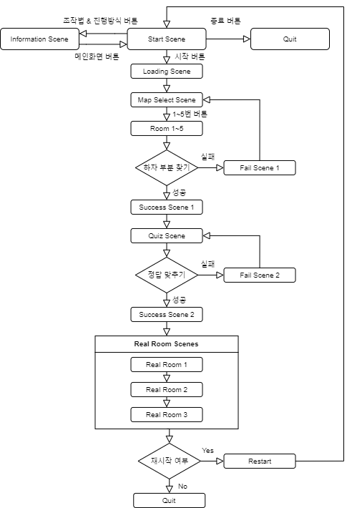
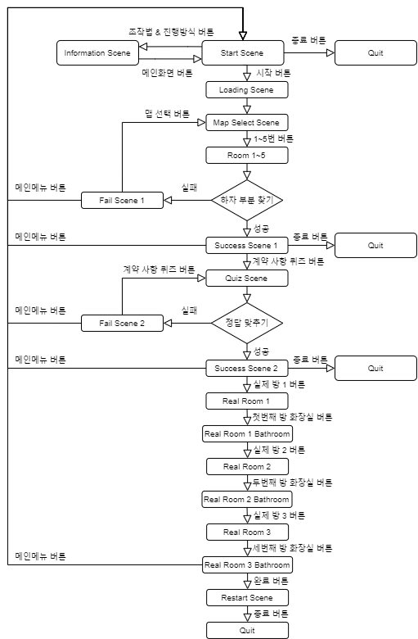
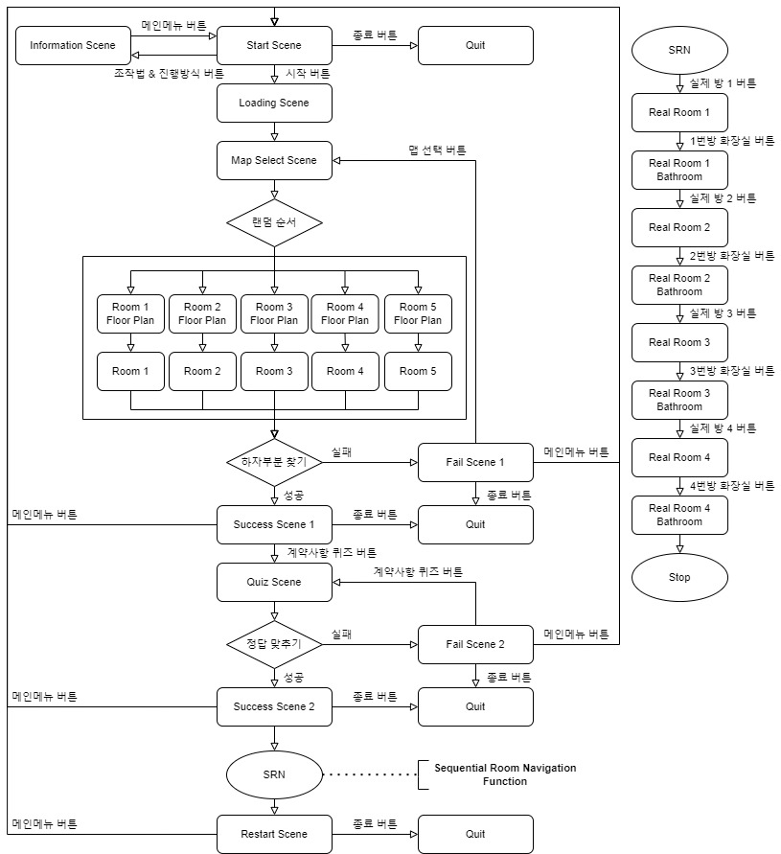
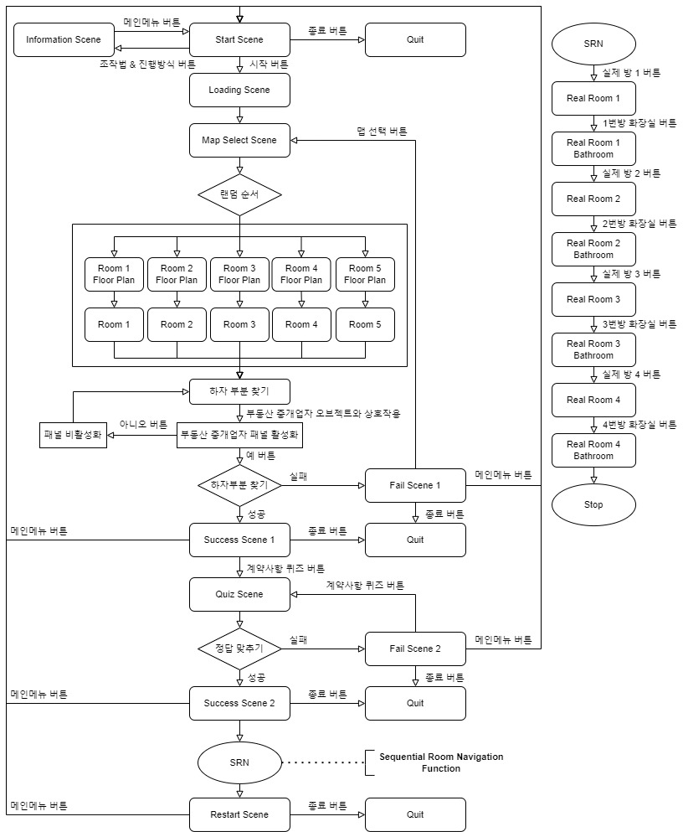
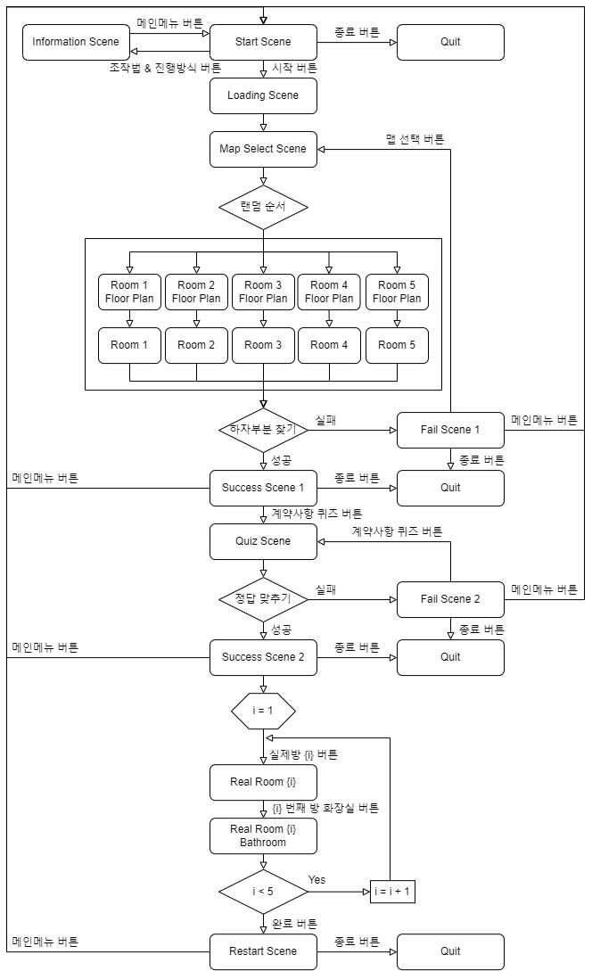
2. 프로젝트 내용 - 설계도

Slide 6


















2. 프로젝트 내용 - 시뮬레이터 특징 & 장점
ㅠㅠ
유니티와 구글 카드보드
VR환경에서 누구나 쉽게 시뮬레이터를 조작할 수 있다.
구현된 방을 둘러보며 자취방을 구할 때 어느 부분을 봐야 하는지 학습할 수 있다.
Insta360
360º 사진을 통해 실제 자취방의 구조와 모습을 직접 방문하지 않고 볼 수 있다.
하자 부분 찾기와 계약 사항 퀴즈
시뮬레이터에서 직접 하자를 찾아보고 계약 사항 퀴즈를 풀면서 자취방을 구할 때
중요한 부분을 학습할 수 있다.
DOTween
계약 사항 퀴즈를 풀 때 GUI의 역동적인 연출을 통해 문제 풀이에 집중할 수 있다.

Slide 7
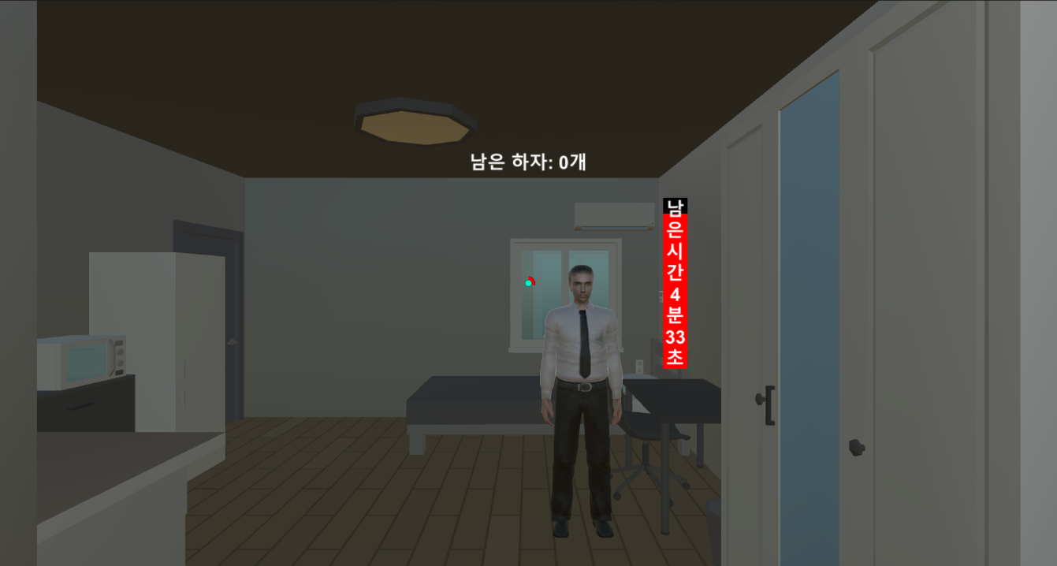
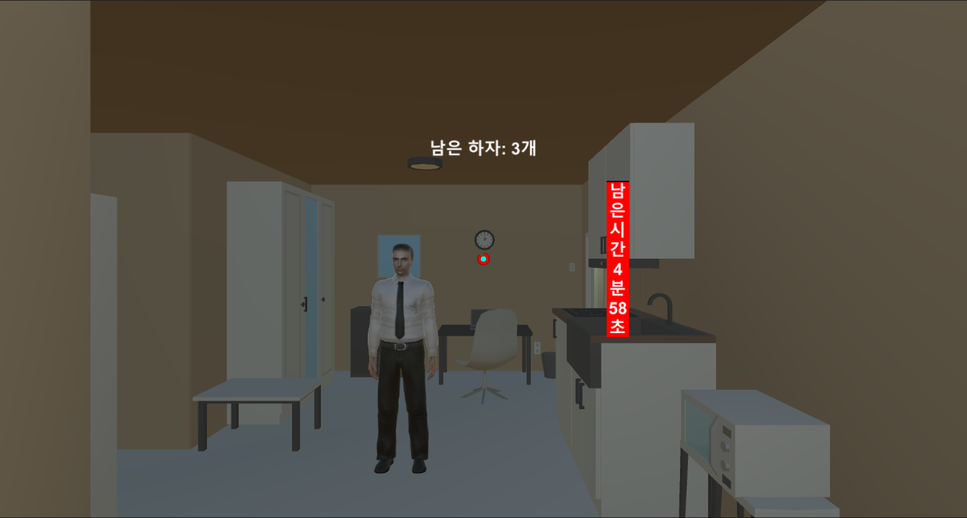
2. 프로젝트 내용 – 하자 찾기 방
* 유니티로 제작한 하자 찾기 1번 방의 모습
* 유니티로 제작한 하자 찾기 2번 방의 모습

Slide 8
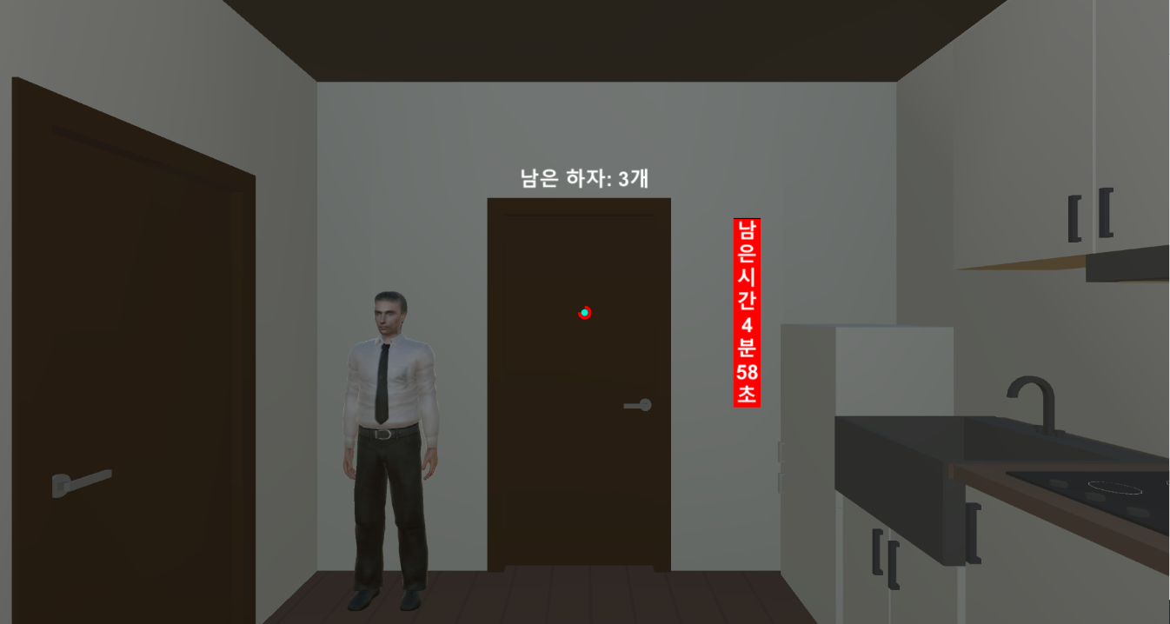
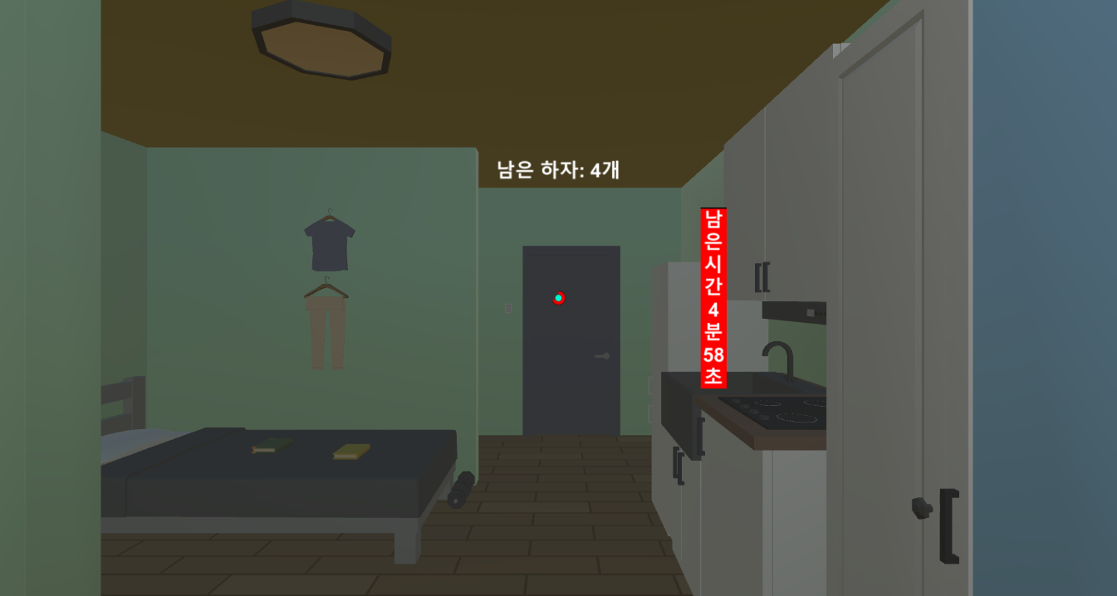
2. 프로젝트 내용 – 하자 찾기 방
* 유니티로 제작한 하자 찾기 3번 방의 모습
* 유니티로 제작한 하자 찾기 4번 방의 모습

Slide 9
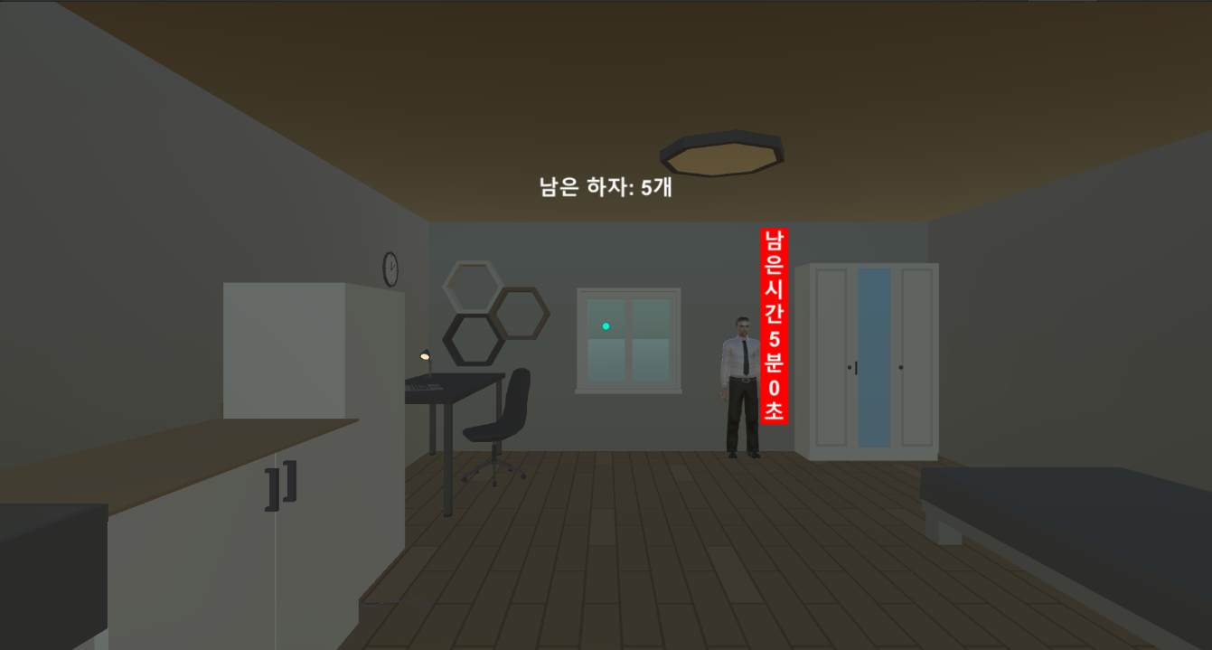
2. 프로젝트 내용 – 하자 찾기 방
* 유니티로 제작한 하자 찾기 5번 방의 모습

Slide 10
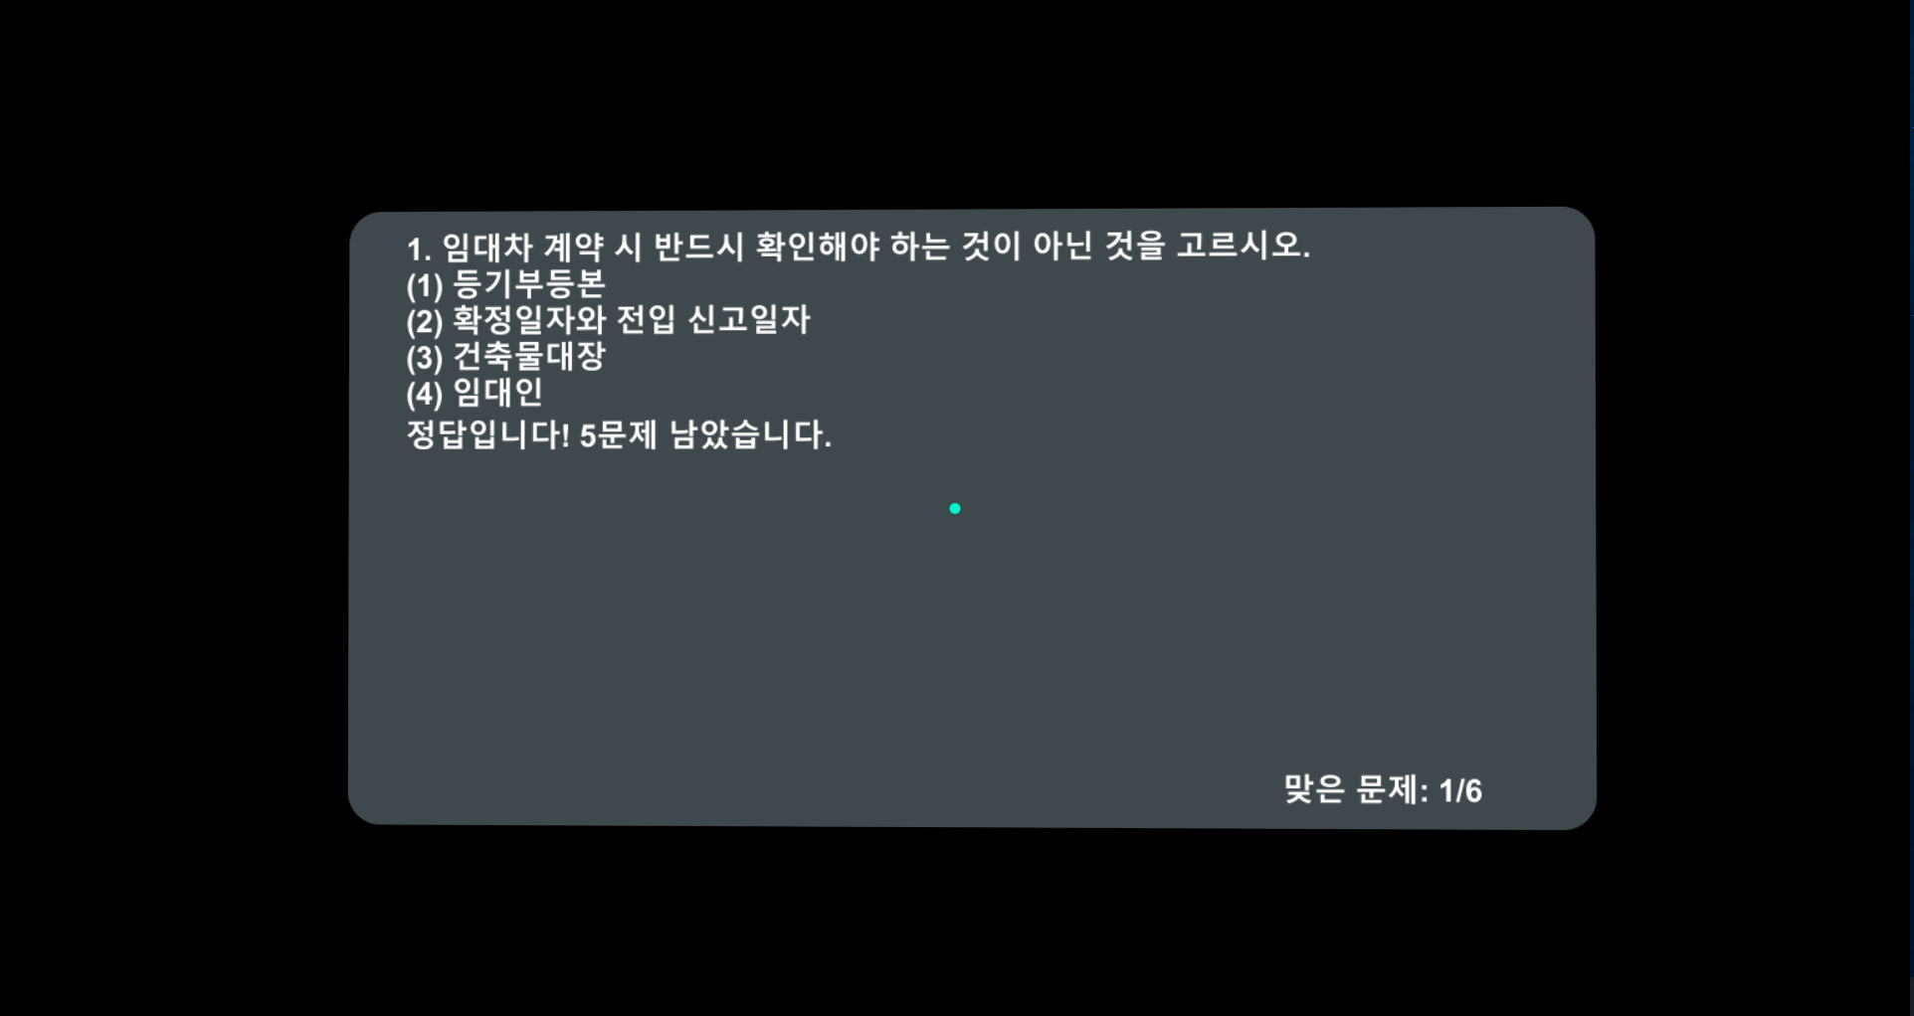
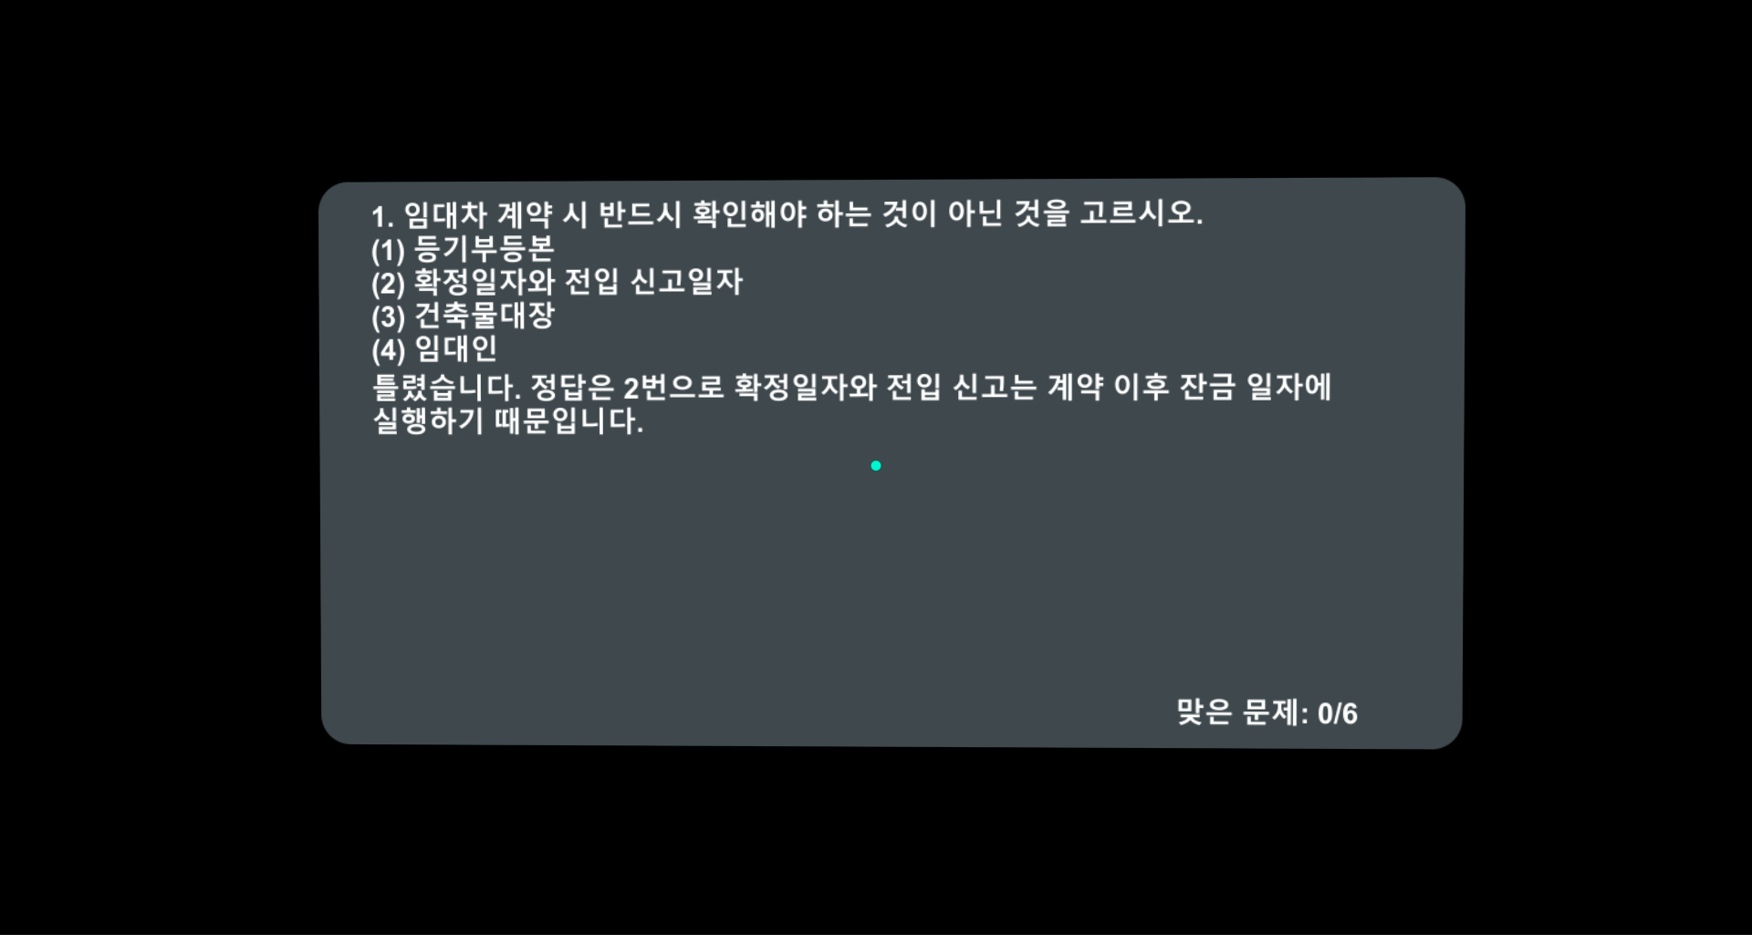
2. 프로젝트 내용 – 계약 관련 퀴즈 화면
* 계약 사항 퀴즈에서 정답을 맞혔을 때
* 계약 사항 퀴즈에서 정답을 맞히지 못했을 때

Slide 11
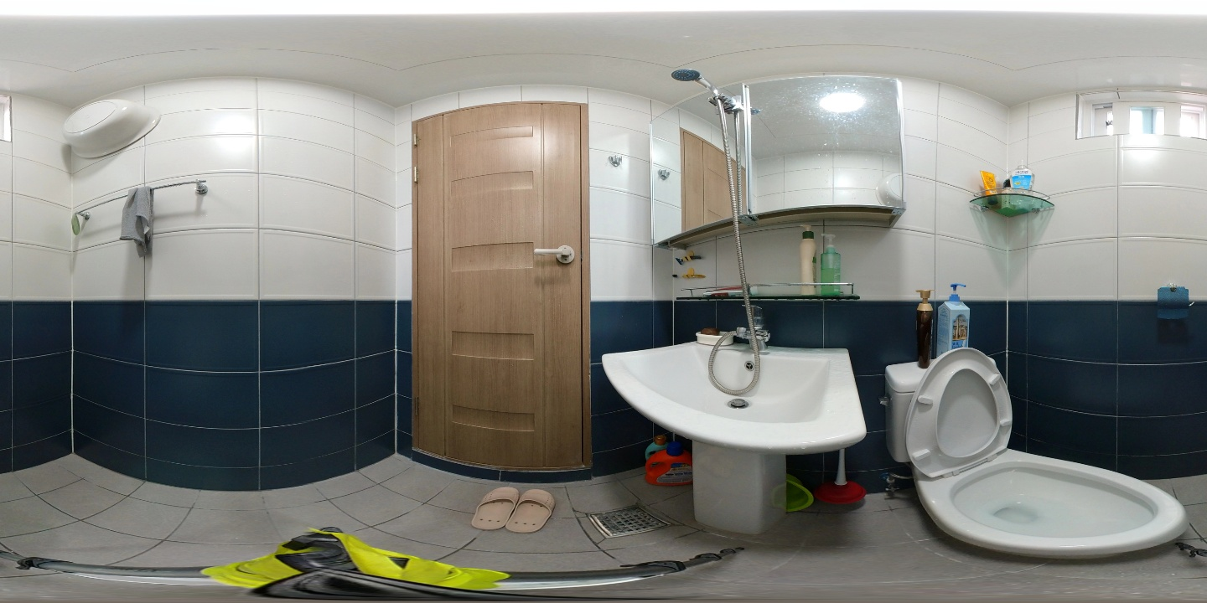
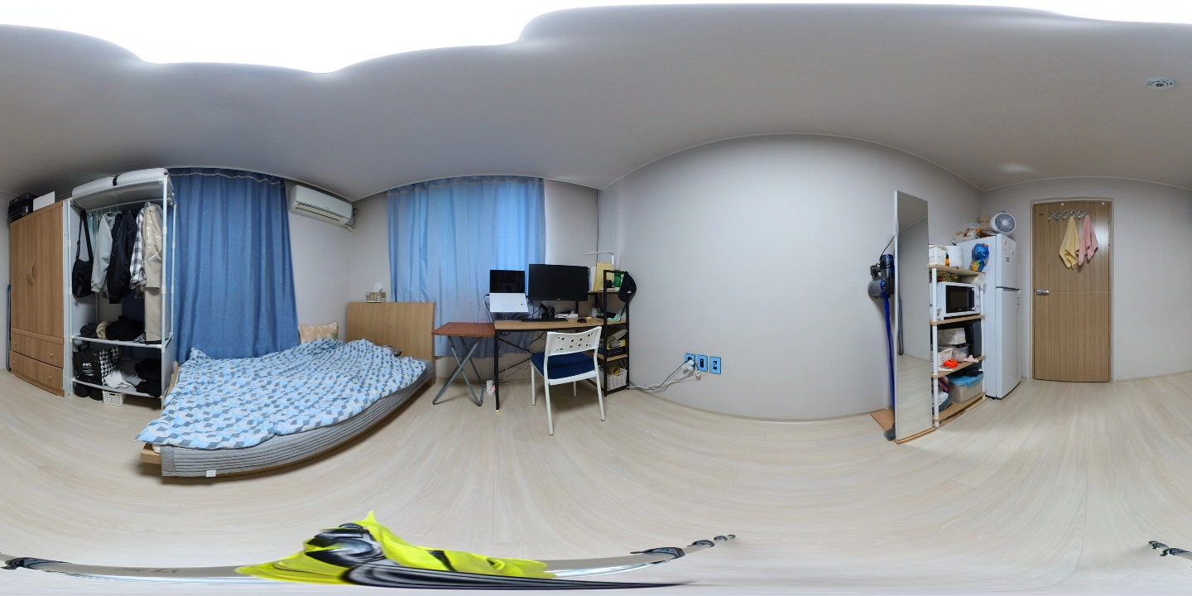
2. 프로젝트 내용 - 실제 방
* 360도 카메라를 통해 촬영한 실제 방의 모습
* 360도 카메라를 통해 촬영한 화장실의 모습

Slide 12
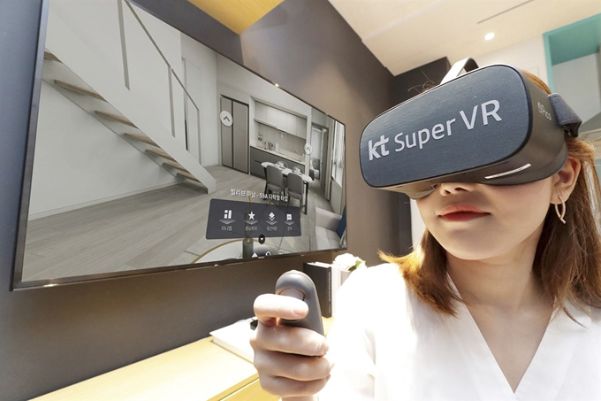
3. 앞으로의 계획
ㅋ
실제 자취방을 구하는 단계에 있거나 구할 계획이 있는 주변 잠재적 소비자에게 직접 시뮬레이터 체험의 기회를 제공하는 등의 방식을 통해 피드백을 얻어 장점을 극대화하고 단점을 개선하는 방식을 통해 더욱 완성도 높은 시뮬레이터로 마무리 지을 것입니다.
맹하경, “코로나에 막힌 집구경 ‘VR 발품팔이’로 대신한다”, 한국일보, https://www.hankookilbo.com/News/Read/202004061549732280

Slide 13
3. Q & A
궁금한 점 질문 해주시기 바랍니다

Slide 14
소프트웨어캡스톤디자인
감사합니다

